Slide 1
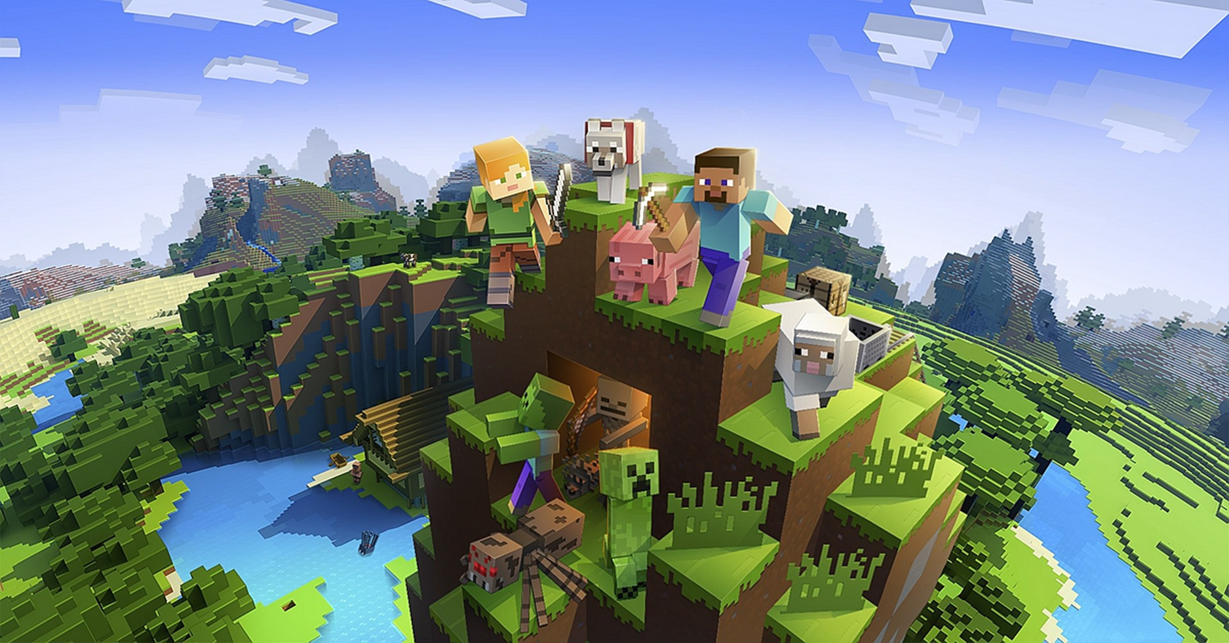
麥塊(俄羅斯方塊)方塊
B10907115 邱藝瑄

Slide 2

Catalog 1
遊玩說明
主程式-main , Tetris , page
首頁-StartPage
設定頁面-SettingPage
遊玩頁面-PlayPage
暫停頁面-PausePage
結束頁面-EndPage
結論

Slide 3
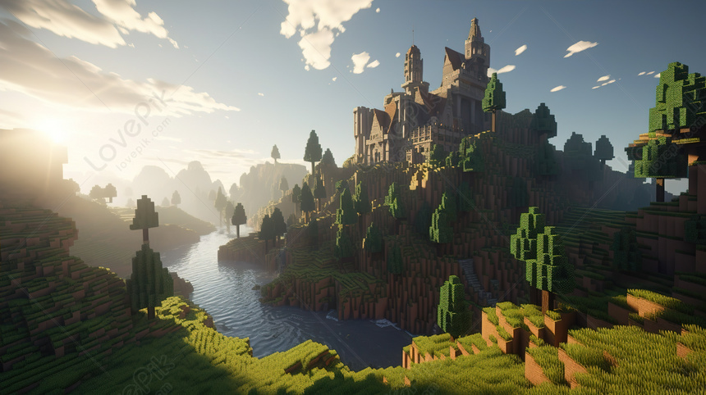
遊玩說明

Slide 4
遊玩說明 1
調整方塊盡量填滿
若方塊滿到頂部，遊戲結束
消除每一行方塊得十分，連續多一行則多加5分
增加50分後難度將提升，方塊掉落速度會加快

Slide 5
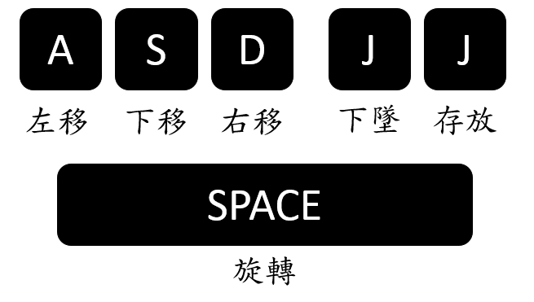

控制方式 1
鍵盤控制方塊移動 滑鼠左鍵點擊按鈕

Slide 6
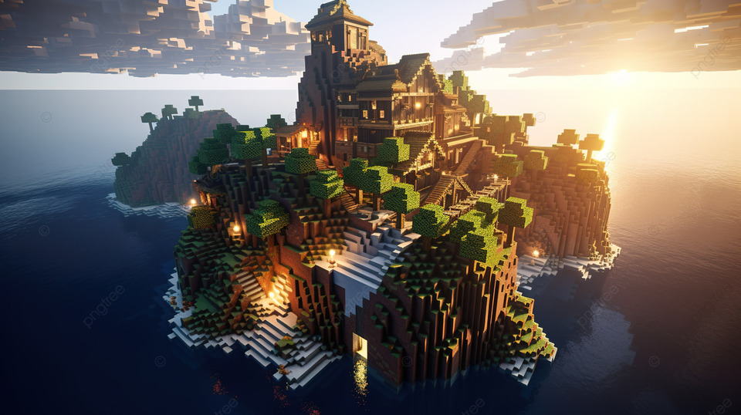
主程式-main , Tetris

Slide 7
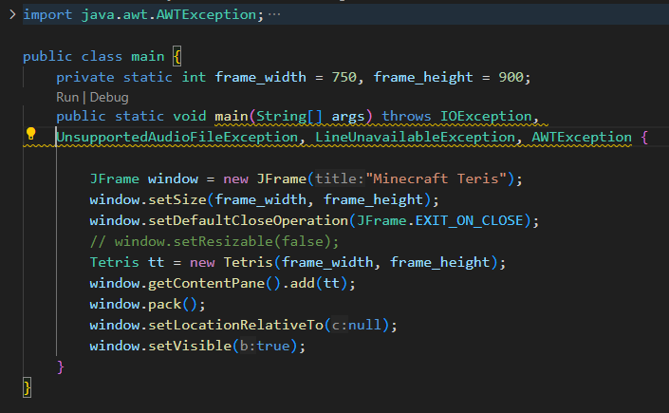
main.java 1
這個程式透過Jframe的api呼叫自己的Tetris程式並運行遊戲。

Slide 8
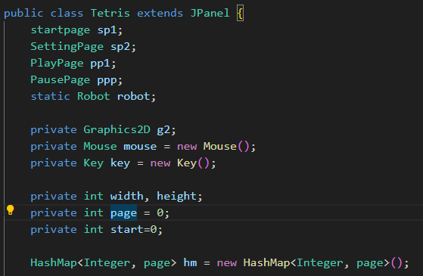
Tetris.java 1
先宣告所有頁面。
宣告一個Robot模擬輸入鍵盤，並且宣告畫布、鍵盤與滑鼠。
宣告一個Hashmap，讓主程式可以快速抓取下一個頁面。

Slide 9
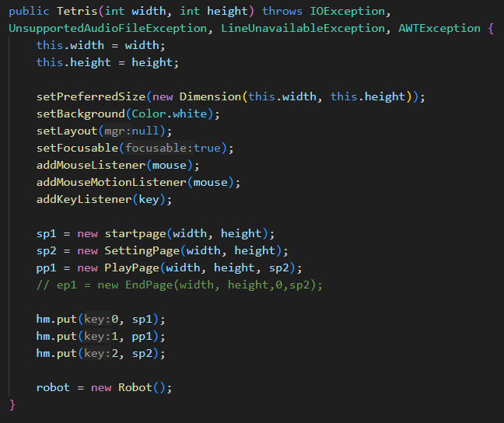
Tetris.java 1
初始化參數、設定Jpanel和添加滑鼠以及鍵盤。
頁面初始化，並放入hashmap。

Slide 10
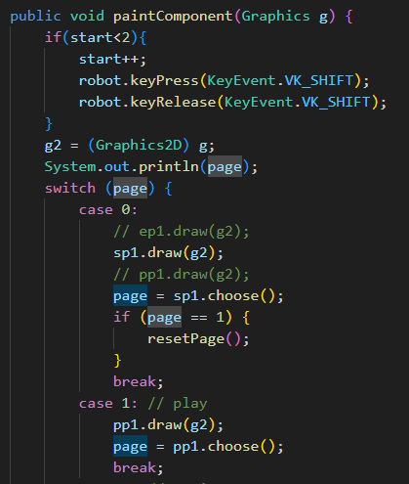
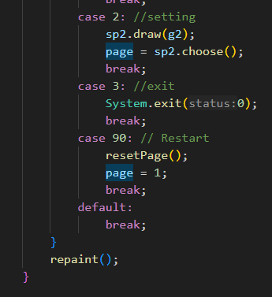
Tetris.java 1
使用Robot模擬鍵盤輸入shift，切換輸入法。
不同的page對應到不同的case，page會根據每頁執行結果而變化：
0.執行StartPage(開始遊玩時會先重新宣告PlayPage重製)
1.執行PlayPage
2.執行SettingPage
3.離開(關閉程式)
90.重新宣告PlayPage

Slide 11
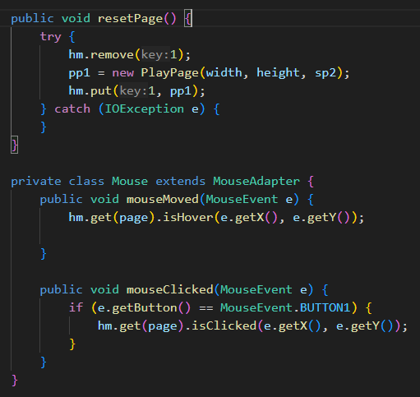
Tetris.java 1
重製Playpage。
使用hashmap切換每頁，需要滑鼠移動以及點擊的method。

Slide 12
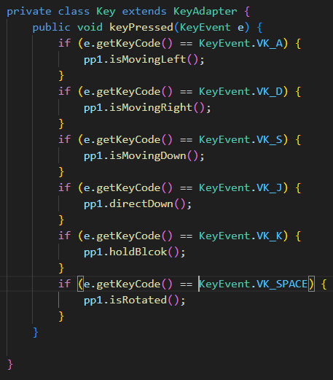
Tetris.java 1
只有PlayPage會使用到鍵盤，所以把只放入PlayPage的method。

Slide 13
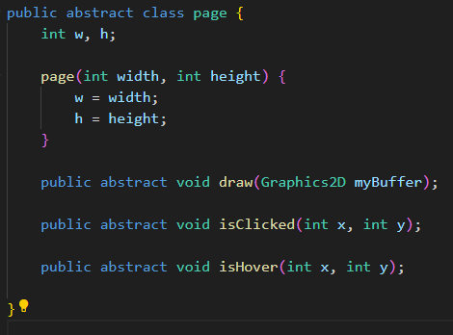
page.java 1
本身是空的，只有宣告每個page通用的method，供hashmap執行。

Slide 14
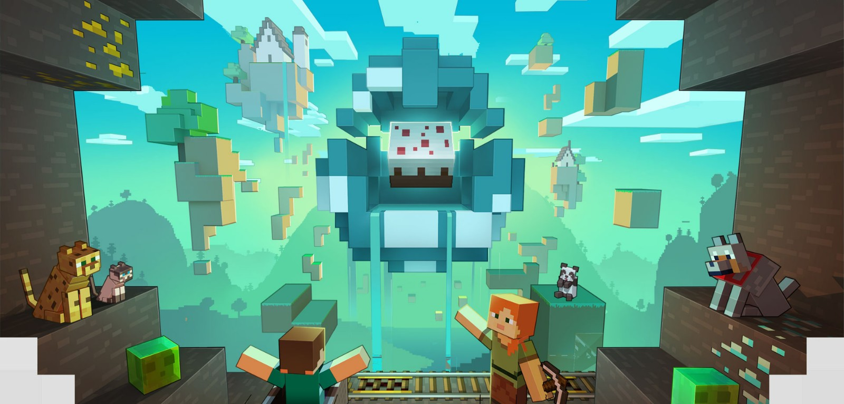
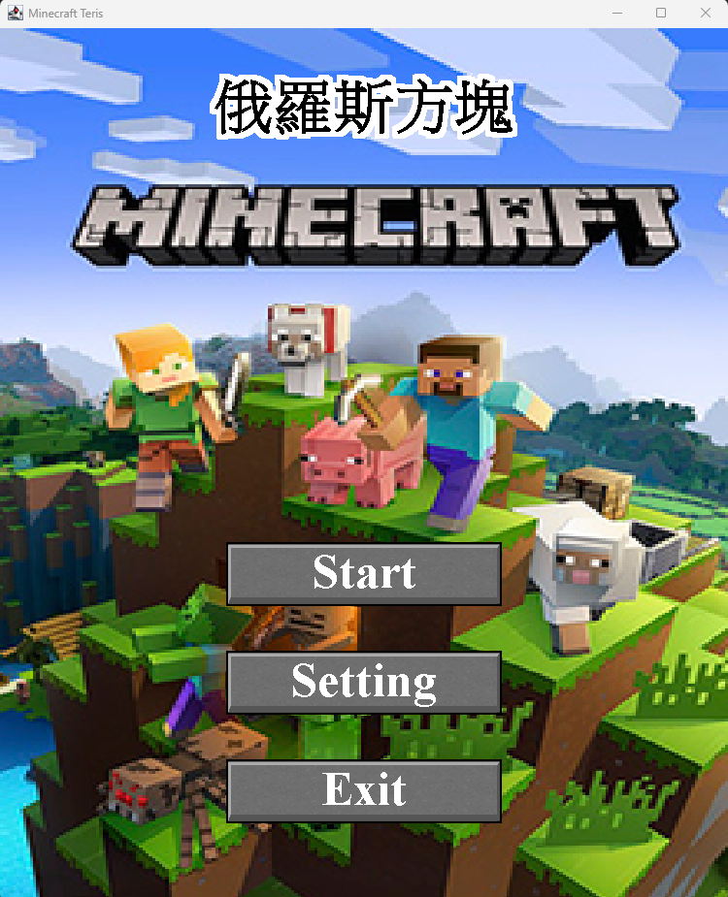
主畫面StartPage

Slide 15
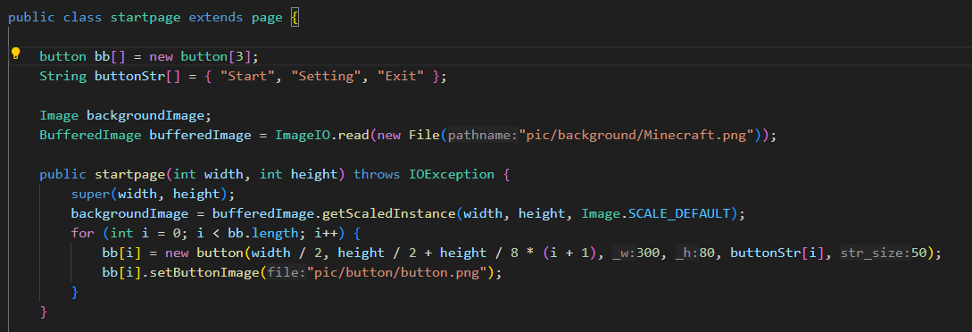
StartPage.java 1
宣告背景圖片、以及三個按鈕。

Slide 16
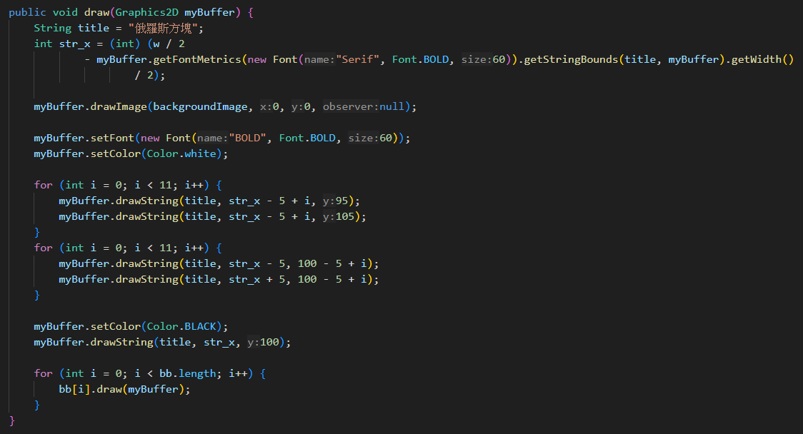
StartPage.java 1
畫出背景圖片、以及三個按鈕。

Slide 17
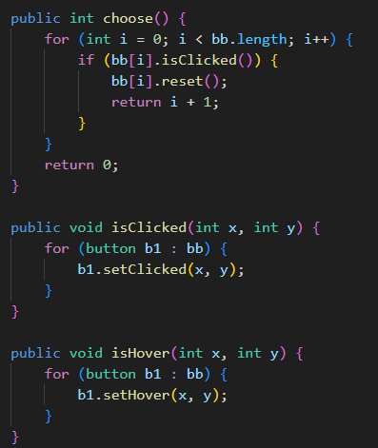
StartPage.java 1
回傳給Tetris哪個按鈕被按下
確認移動到哪個按鈕或哪個按鈕被按下。

Slide 18

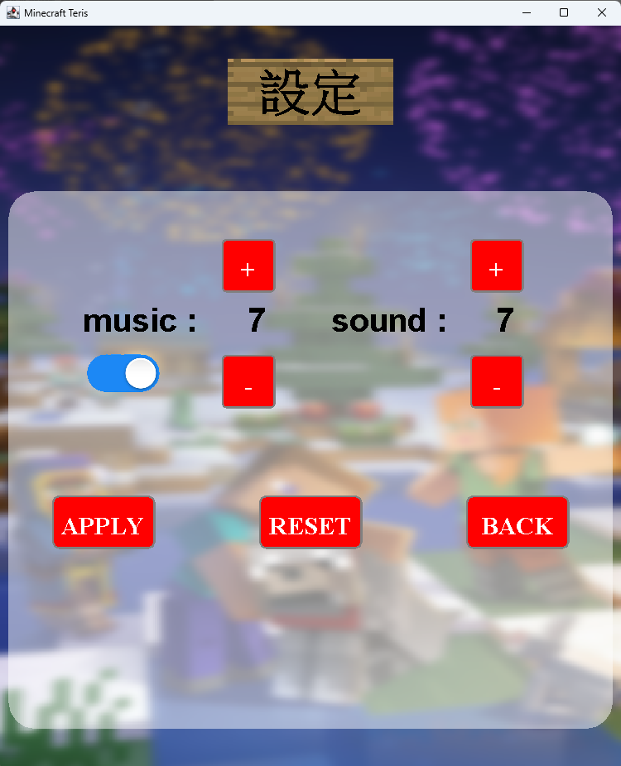
設定畫面
SettingPage

Slide 19
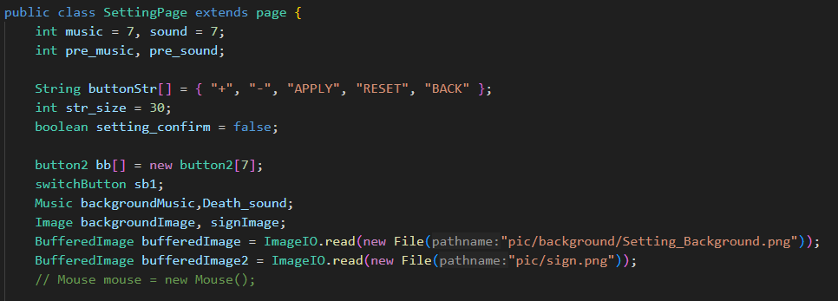
SettingPage.java 1
參數初始化以及圖片讀取。

Slide 20
SettingPage.java 1
參數初始化以及圖片讀取。

Slide 21
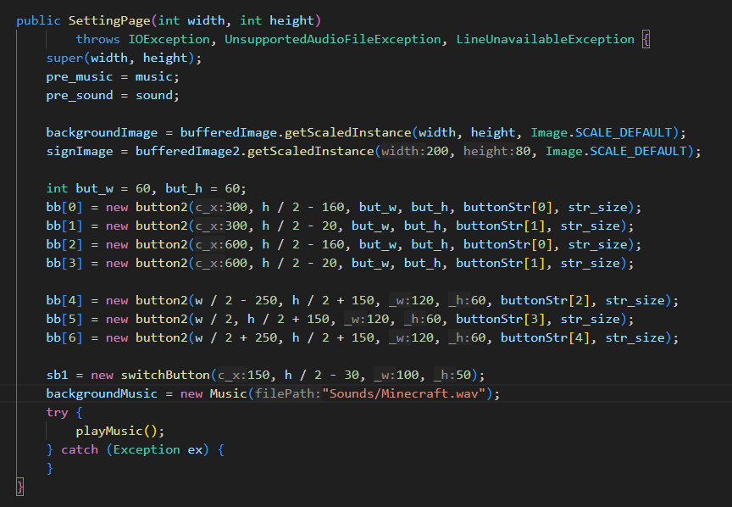
SettingPage.java 1
一開始先參數初始化以及圖片讀取。
接著初始化所有按鈕。
最後初始化音樂(撥放音樂)。

Slide 22
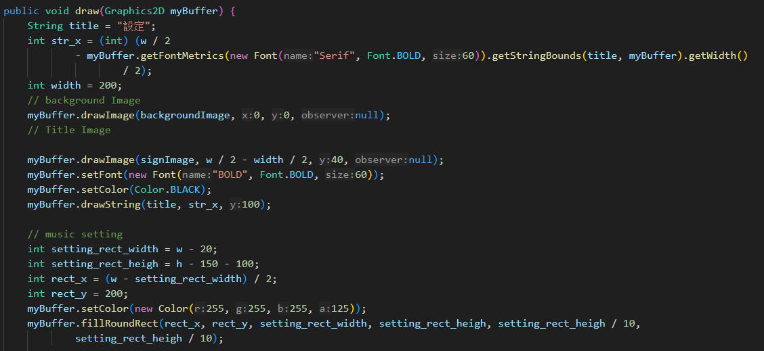
SettingPage.java 1
畫背景圖片。

Slide 23
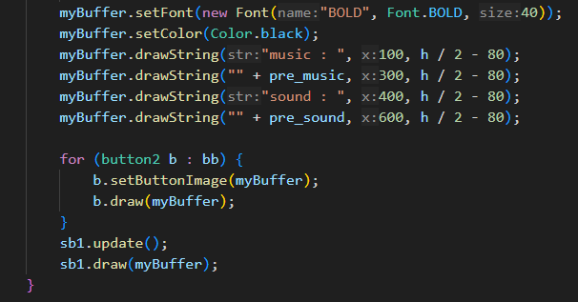
SettingPage.java 1
添加設定文字，以及畫上所有按鈕。

Slide 24
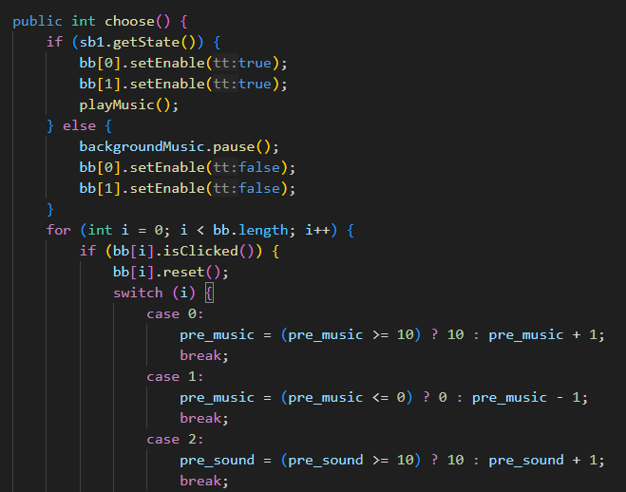
SettingPage.java 1
判斷是按下哪個按鈕，如果按下switchbutton則音樂暫停撥放。
其餘按除了buton[6]以外都是設定音量。
Button[0],[1]是設定音樂音量。

Slide 25
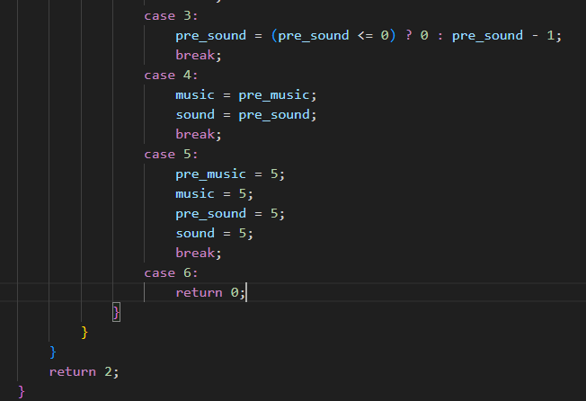
SettingPage.java 1
Button[2],[3]是設定音效音量。
Button[4],[5]，是保存、重製所有設定。
Button[6]是回到上一頁。

Slide 26
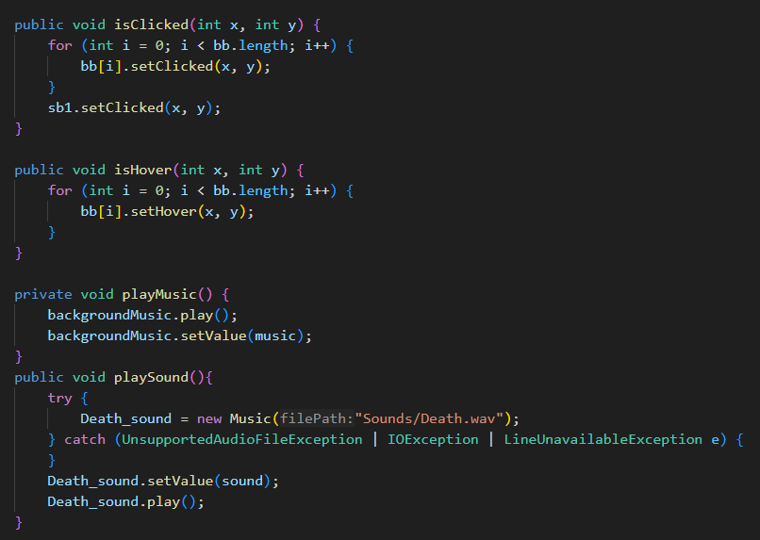
SettingPage.java 1
回傳給Tetris哪個按鈕被按下
確認移動到哪個按鈕。
播放音樂和音效。
音效是死亡音樂，美播完一次就會重製一次。

Slide 27
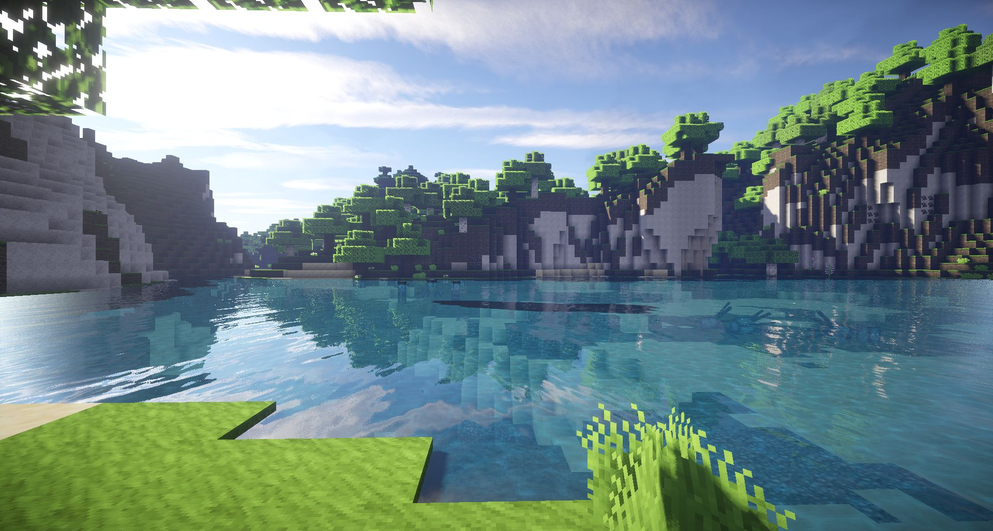
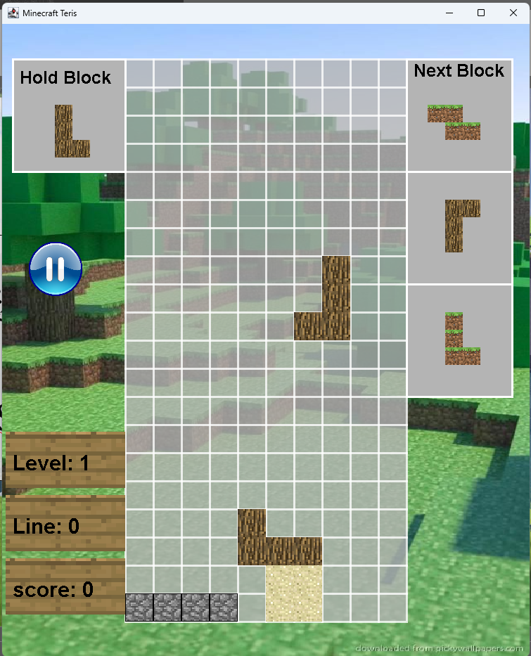
遊玩畫面
PlayPage

Slide 28
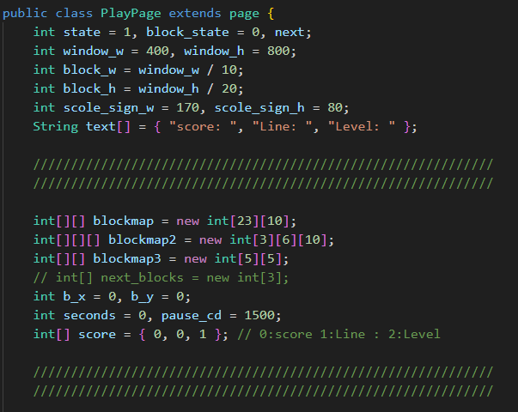
PlayPage.java 1
參數初始化
宣告3個地圖(陣列) 以及 其他參數。

Slide 29
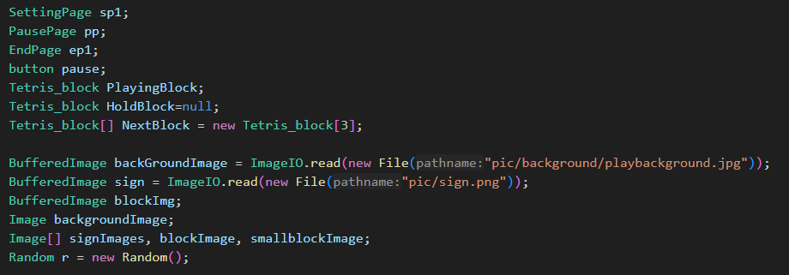
PlayPage.java 1
宣告設定頁面、暫停頁面、結束頁面。
宣告三個俄羅斯方塊：分別是[遊玩]、[存放]、[之後三個]
最後初始化圖片。

Slide 30
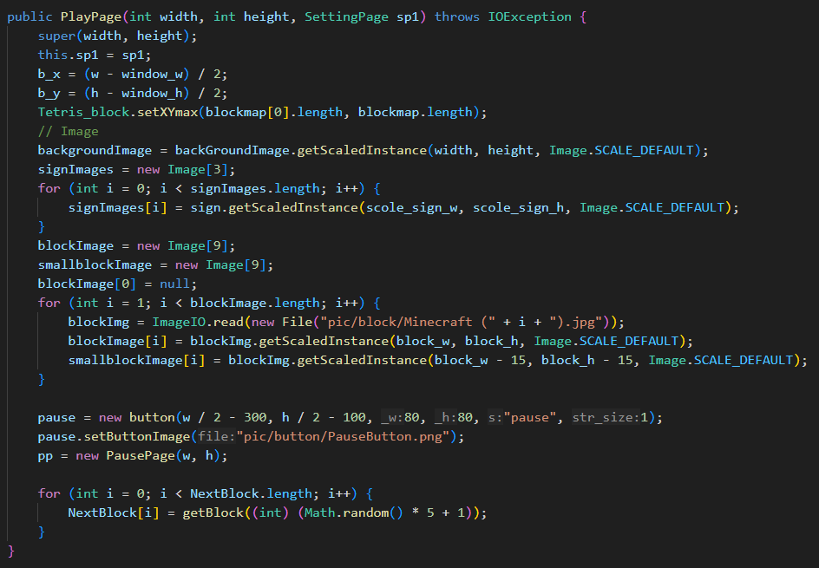
PlayPage.java 1
參數初始化
背景圖片初始化。
方塊圖片初始化
按鈕、暫停頁面初始化。

Slide 31
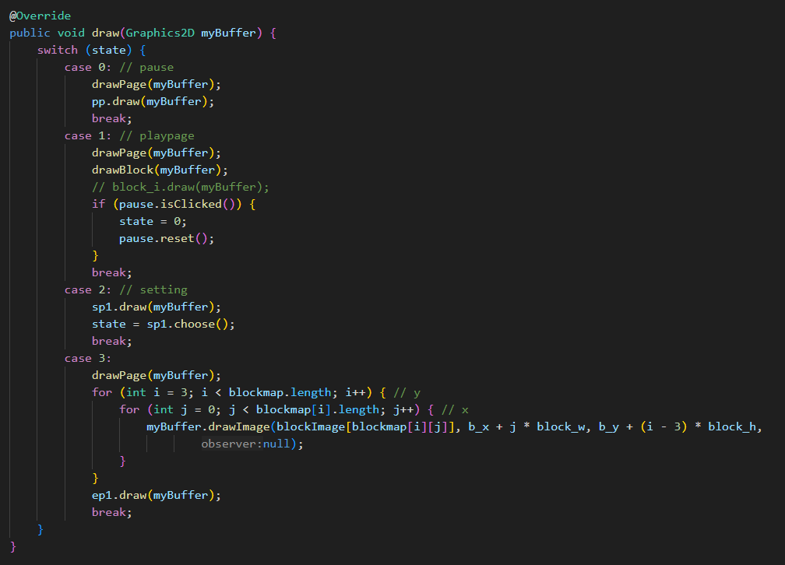
PlayPage.java 1
根據state執行不同畫面。
0:執行PausePage
1:遊玩畫面，如果按下暫停按鈕則state更改
2:當PausePage選擇設定時執行
3:遊玩失敗時執行EndPage。先畫出PlayPage背景再畫出EndPage。

Slide 32
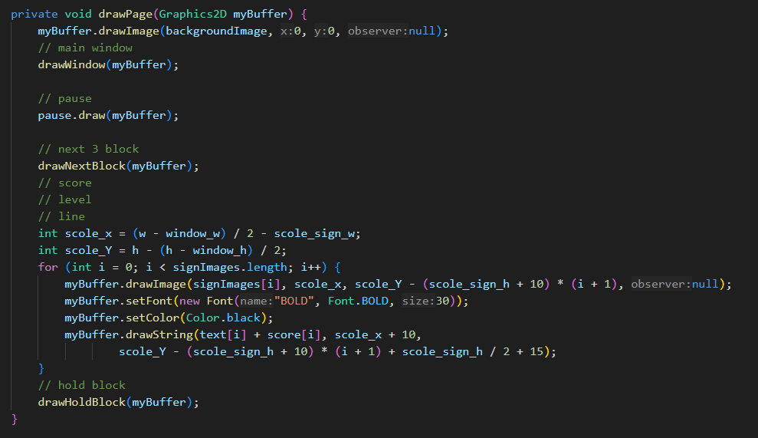
PlayPage.java 1
畫出背景圖片
畫出方格
畫出按停按鈕
畫出接著3個方塊
畫出Level score Line
畫出方塊

Slide 33
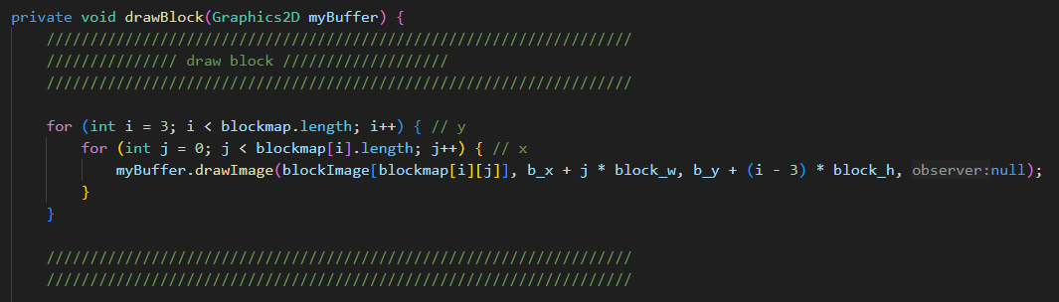
PlayPage.java 1
依照blockmap裡的數值畫出對應的方塊圖片

Slide 34
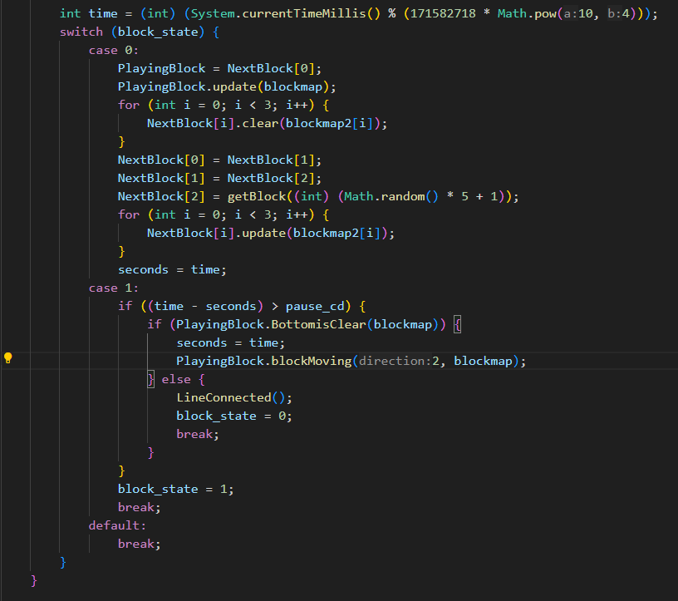
PlayPage.java 1
根據block_state執行：
把下一個方塊拿出來使用，顯示在blockmap上，並隨機生成新的方塊準備，而且顯示在blockmap2。
時間到了會讓方塊下降一格，若停下來了則卻任方塊是否連出一條線。之後回到case 0。

Slide 35
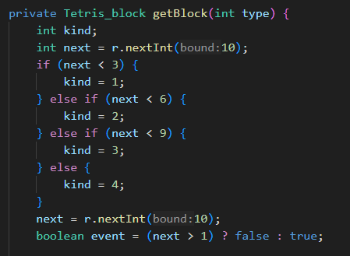
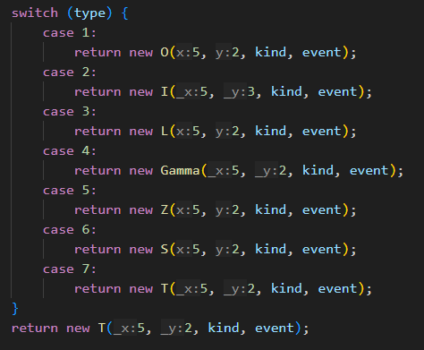
PlayPage.java 1
按照機率生成特定的俄羅斯方塊，有一成機率生成特殊方塊。

Slide 36
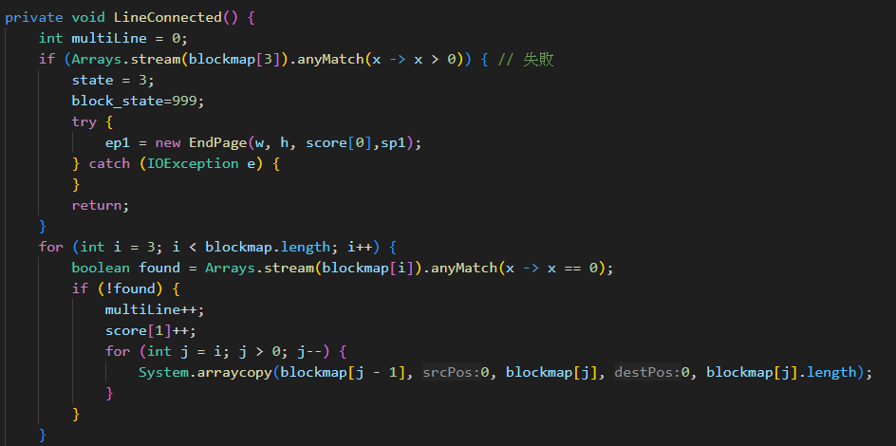
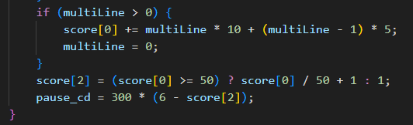
PlayPage.java 1
如果方塊滿到頂了則切換state，重製並執行EndPage。
檢測blockmap，確認方塊是否有連成一線，有則消除並把方塊由上往下落。
根據消除的行數給予分數，並根據分數提升遊戲Level(困難度)。

Slide 37
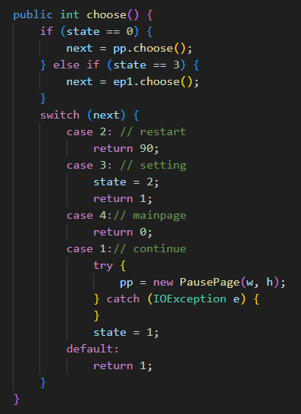
PlayPage.java 1
如果是暫停畫面則回傳暫停選項
如果是結束畫面則回傳結束選項

Slide 38
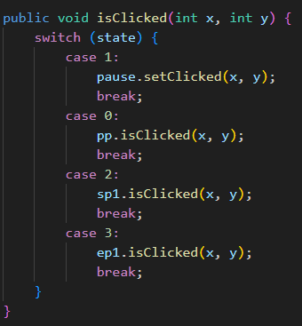
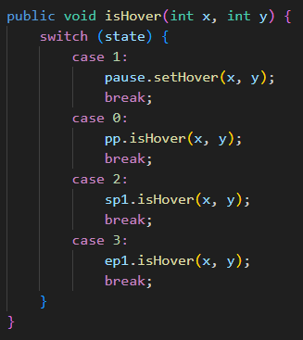
PlayPage.java 1
根據狀態確認哪對應頁面的按鈕狀態。

Slide 39
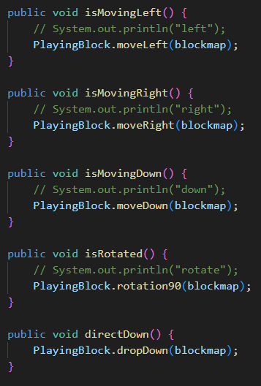
PlayPage.java 1
根據鍵盤輸入移動俄羅斯方塊。
A：左移
S：下降
D：右移
SPACE：旋轉
J：直接落下

Slide 40
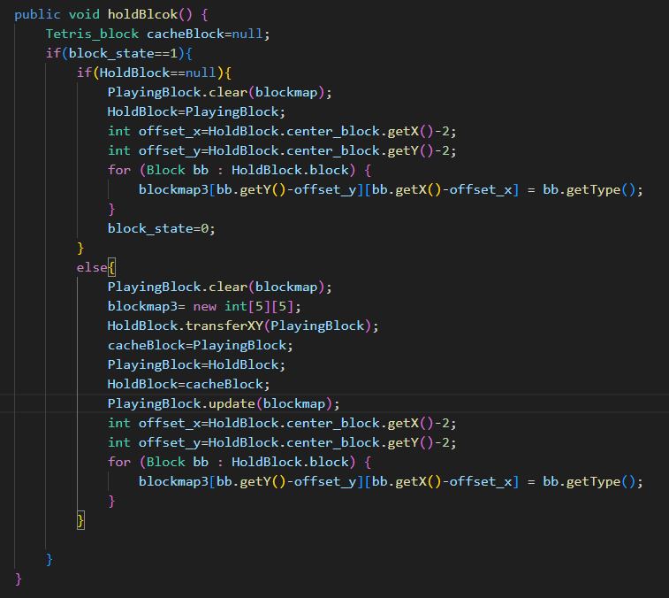
PlayPage.java 1
如果按下k則保留方塊。
保留區沒有方塊的話，保方塊儲存進blockmap3。
保留區有方塊的話則與現在的方塊互相交換。

Slide 41
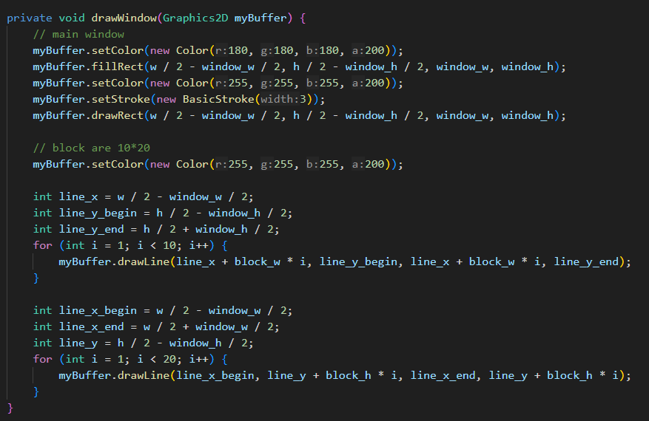
PlayPage.java 1
畫出主要方塊區
畫出內部框線

Slide 42
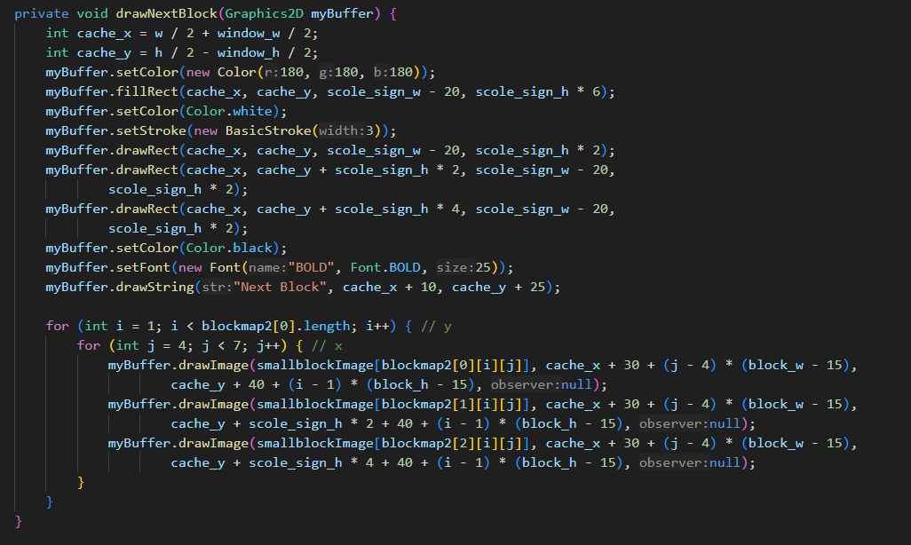
PlayPage.java 1
畫出主要方塊區
畫出接下來3個方塊

Slide 43
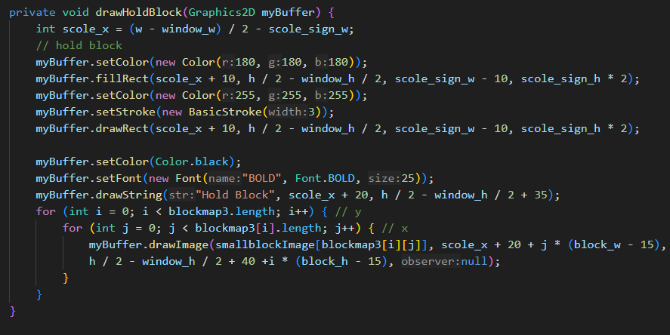
PlayPage.java 1
畫出主要方塊區
畫出保留的方塊

Slide 44

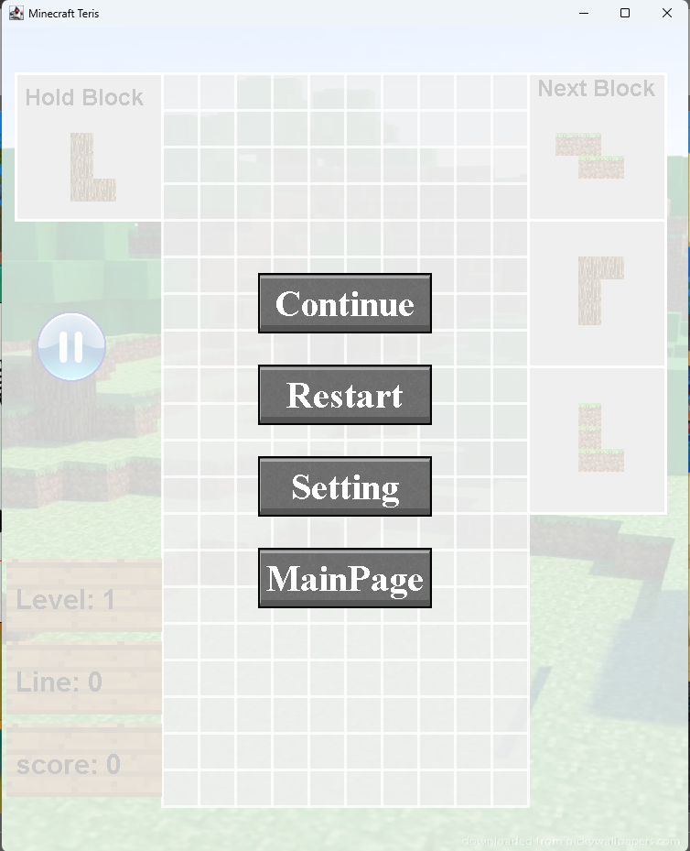
暫停畫面
PausePage

Slide 45
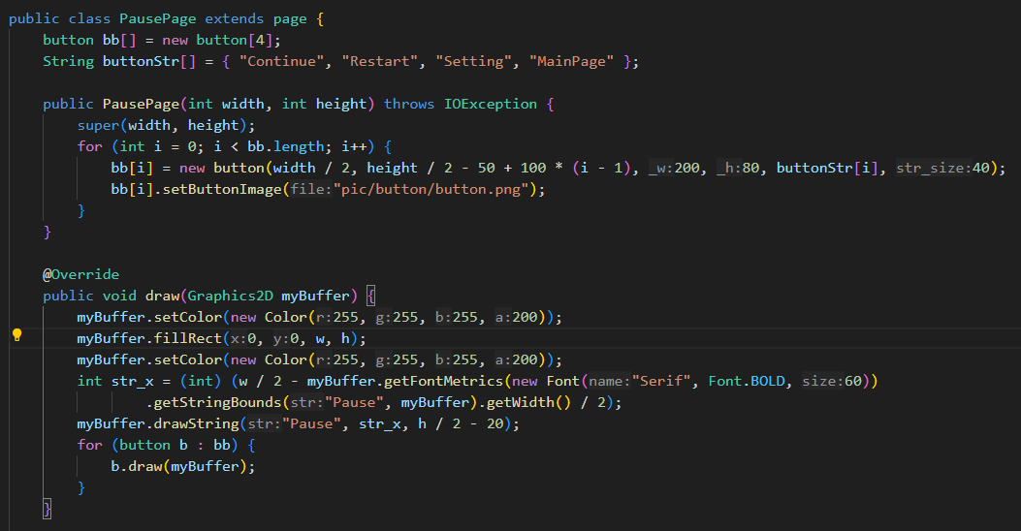
PausePage.java 1
宣告四個按鈕
畫出四個按鈕

Slide 46
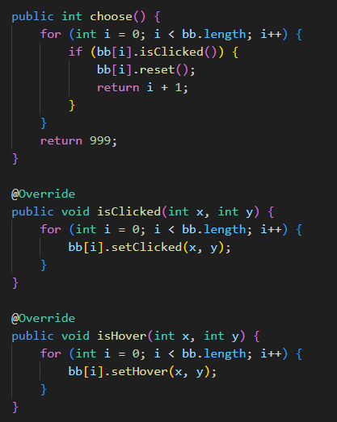
PausePage.java 1
回傳給Tetris哪個按鈕被按下
確認移動到哪個按鈕或哪個按鈕被按下。

Slide 47
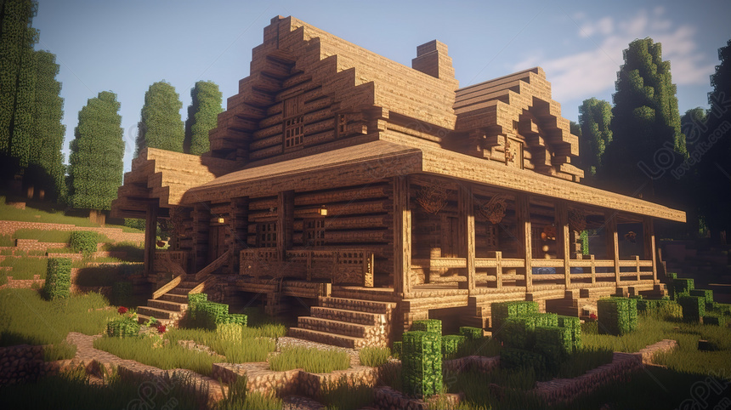

結束畫面
PlayPage

Slide 48

EndPage.java 1
宣告兩個按鈕
播放死亡音效

Slide 49

EndPage.java 1
畫出紅色透明背景
顯示最終分數
畫出按鈕

Slide 50

EndPage.java 1
確認移動到哪個按鈕或哪個按鈕被按下。
回傳給Tetris哪個按鈕被按下

Slide 51
EndPage.java 1
確認移動到哪個按鈕或哪個按鈕被按下。
回傳給Tetris哪個按鈕被按下

Slide 52

結論

Slide 53
結論 1
麥塊本身方方塊塊的形狀，很實適合當作俄羅斯方塊遊玩。 為了盡量接近麥塊畫面，本遊戲採用大量麥塊素材，從背景到按鈕本身，方塊掉落的畫面也是參考麥塊的工作檯的顏色與佈局，背景音樂也是麥塊常見的背景音樂。
麥塊方塊種類豐富，可以添加很多特殊效果的方塊。本人也有設計方塊的特殊效果，並且且能按照一定機率生成出來，例如沙子方塊底部沒方塊則會崩塌、TNT方塊被消除時會爆炸等等，但礙於時間關係無法開發出來。請各位敬請期待V2版本。

Slide 54
圖片連結 1
https://i-chentsai.innovarad.tw/2019/02/minecraft_worksheet.html
https://www.hk01.com/%E9%81%8A%E6%88%B2%E5%8B%95%E6%BC%AB/87766/minecraft-aaa-%E7%B4%9A%E7%8D%A8%E7%AB%8B%E9%81%8A%E6%88%B2設定頁面-SettingPage
https://zh.pngtree.com/freebackground/minecraft-island-with-trees-under-a-sky_2773506.html
https://technews.tw/2019/05/21/minecraft-total-sales-global/
https://www.ttshow.tw/article/67517
https://www.4gamers.com.tw/news/detail/54337/after-minecraft-says-no-nft-worlds-vows-to-make-its-own-game
https://zh.lovepik.com/image-361337675/exploring-the-background-of-minecrafts-old-village-houses.html
https://zh.lovepik.com/image-361412242/majestic-minecraft-castle-amidst-mountainous-landscapes-a-captivating-background.html
https://www.google.com/url?sa=i&url=https%3A%2F%2Fwww.newmobilelife.com%2F2020%2F07%2F20%2Fminecraft-title-screen-world-seed%2F&psig=AOvVaw1nZh38urI5hm1droqvshUQ&ust=1716218846720000&source=images&cd=vfe&opi=89978449&ved=0CBIQjRxqFwoTCLjrvsiDmoYDFQAAAAAdAAAAABAJ
https://616pic.com/sucai/zq9iq8j55.html

